Slide 1

A CONSTITUCIONALIZAÇÃO DA PERÍCIA
O Impacto da Autonomia da Polícia Técnico Científica

Slide 2
Função e importância da polícia técnico-científica
Atuação na persecução penal, em todas suas fases
Autoridades requisitantes

Slide 3
PRESSUPOSTOS PARA A AUTONOMIA PERICIAL
ONU, Anistia Internacional
Decreto n.º 7037/2009, que aprovou o Plano Nacional de Direitos Humanos PNDH-3
1ª Conferência Nacional de Segurança Pública (CONSEG)
RECOMENDAÇÃO 006, DE 28 DE FEVEREIRO DE 2012, do CONASP

Slide 4
Relatório Civil And Political Rights, Including The Questions Of Torture And Detention
COMISSÃO DE DIREITOS HUMANOS DA ONU
"...pesquisas científicas da Perícia Oficial Criminal não devem ocorrer sob a autoridade da polícia, e que os laboratórios forenses devem ser autônomos dos outros órgãos de segurança pública ou deles independentes, devendo haver um corpo científico investigativo independente, com recursos materiais e humanos próprios..."

Slide 5
Plano Nacional de Direitos Humanos PNDH-3 decreto nº 7039/2009
"...assegurar a autonomia funcional aos Peritos Criminais e Médicos Legistas, e a modernização dos órgãos periciais oficiais, como forma de incrementar sua estruturação, assegurando a produção isenta e qualificada da prova material, bem como o princípio da ampla defesa e do contraditório e o respeito aos Direitos Humanos."

Slide 6
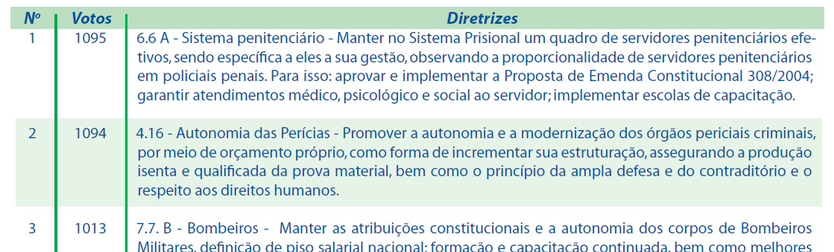

1ª Conferência Nacional de Segurança Pública (CONSEG)

Slide 7
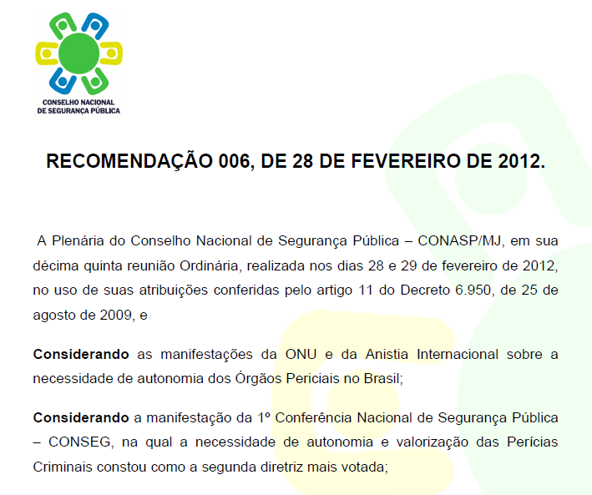
RECOMENDAÇÃO 006, DE 28 DE FEVEREIRO DE 2012, do CONASP
A União, os Estados e o DF promovam efetivamente a autonomia e a modernização dos órgãos periciais de natureza criminal (Institutos de Criminalística, Institutos de Identificação, laboratórios Forenses e Medicina Legal), por meio de orçamento próprio e financeiro, como forma de incrementar sua estruturação, assegurando a produção isenta e qualificada do laudo pericial, bem como o princípio da ampla defesa e do contraditório, e o respeito aos direitos humanos;

Slide 8
PROBLEMA

Slide 9
PROBLEMAS
A falta de padronização mínima dos órgãos estaduais de perícia
Gerencia e financiamento
Relacionamento com o Ministério da Justiça (SENASP, SEGEN, SENAD)
Relacionamento com Judiciário, Ministério Público, outros órgãos.
Status policial
Suspeição

Slide 10
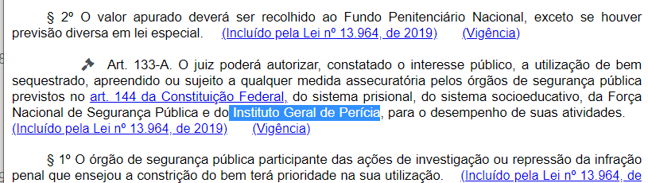
Nomenclatura???

Slide 11
Destinação de verbas
Participação nos Conselhos Estaduais de Segurança Pública
Possibilidade de Captação de Recursos
Emendas Parlamentares
Definição de Investimentos

Slide 12
Porte de armas
Local de crime
Transporte de drogas e armas

Slide 13
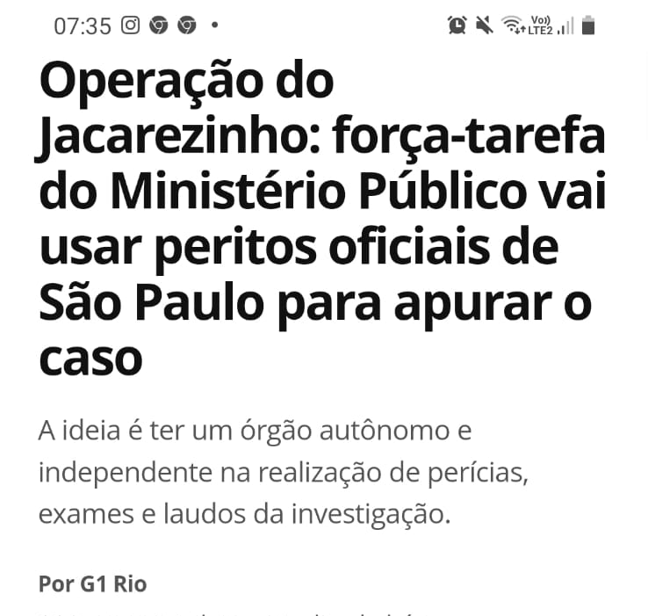
suspeição
Clique para adiconar texto

Slide 14
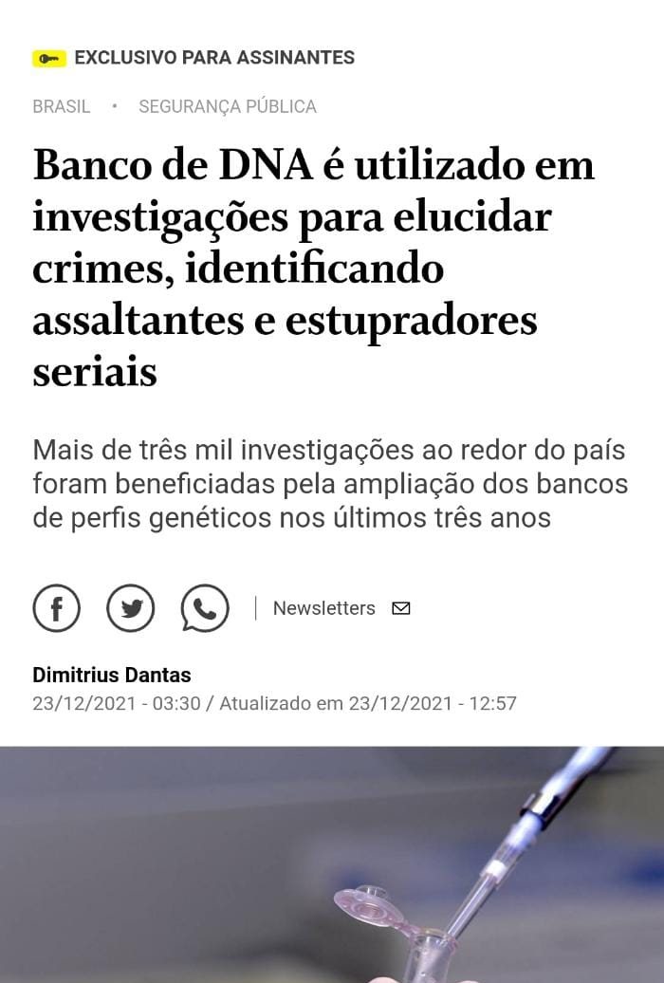
Case de sucesso

Slide 15
senasp
RIBPG
SINAB
MULTIBIOMÉTRICO
CADEIA DE CUSTÓDIA
DESAPARECIDOS

Slide 16
SOLUÇÃO

Slide 17

CONSTITUCIONALIZAÇÃO

Slide 18
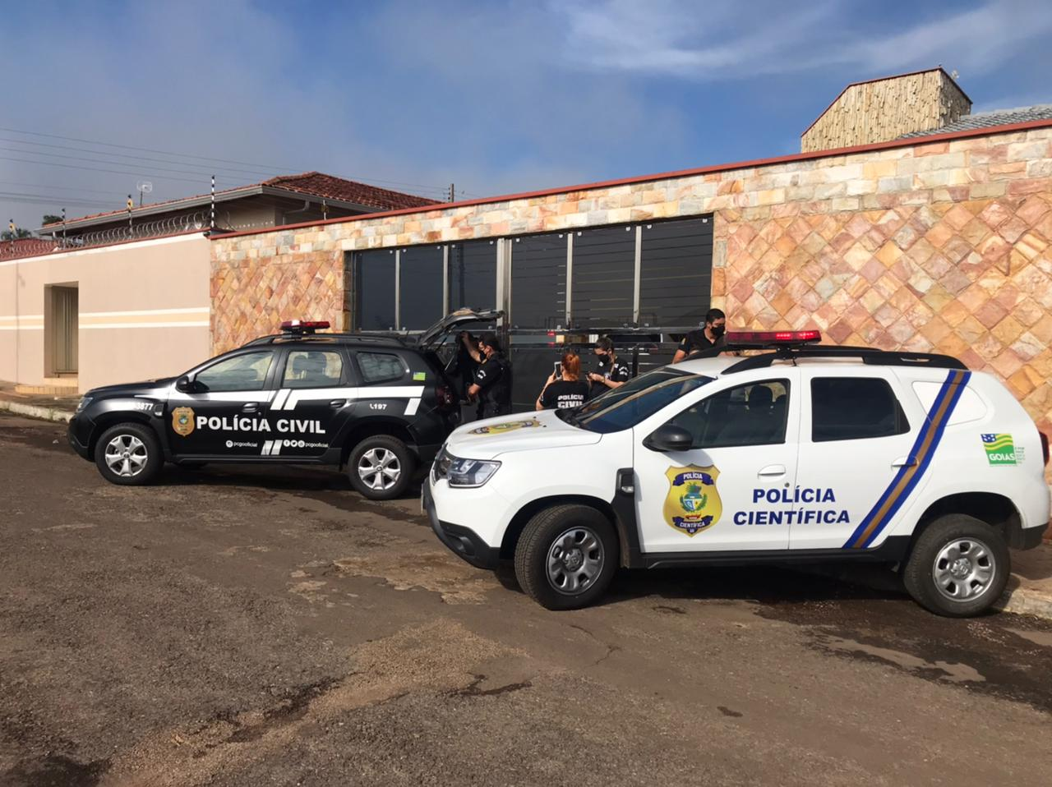
INTEGRAÇÃO

